Slide 1

IOT – AULA 4

Slide 2
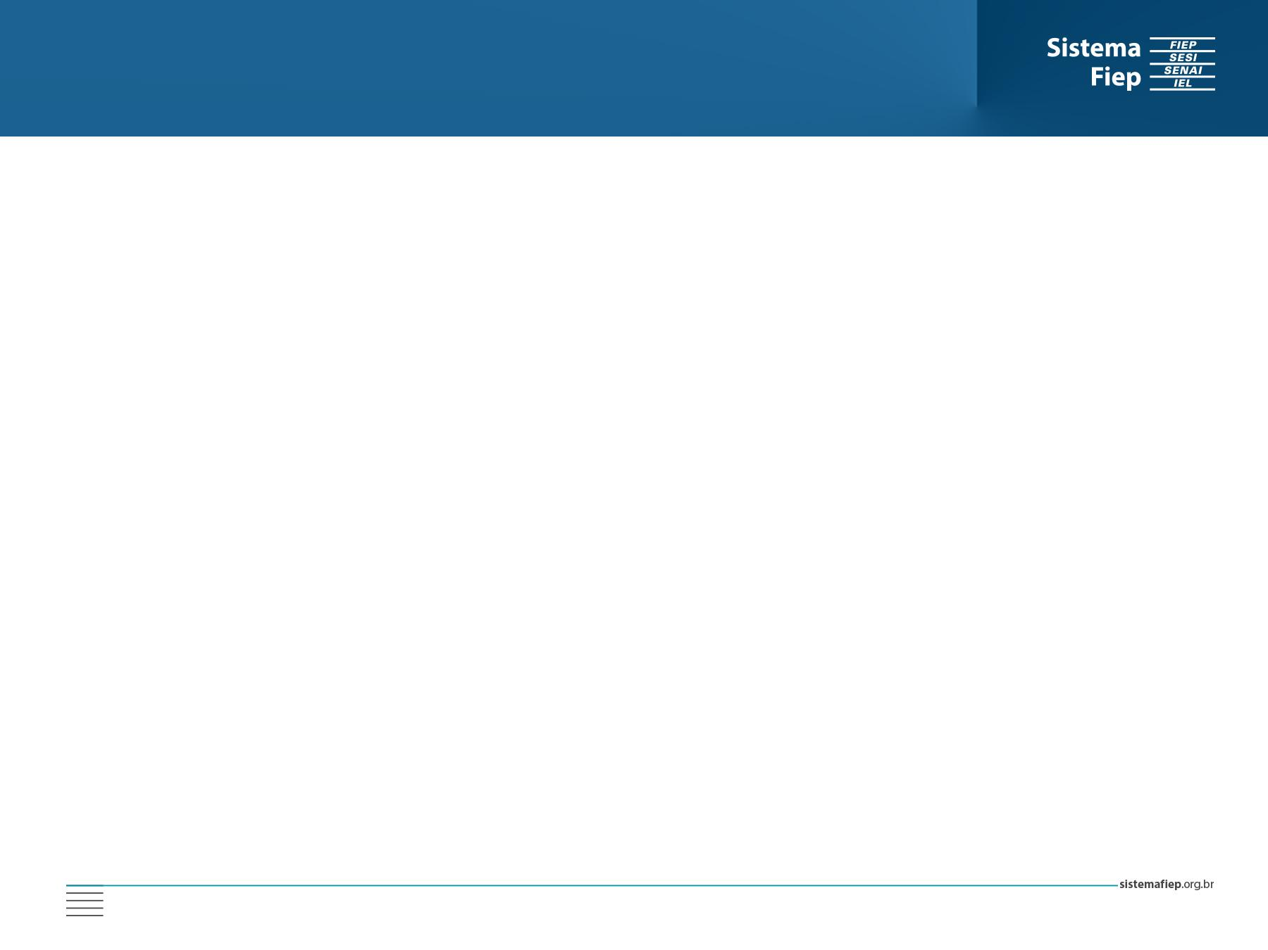
IOT - App Inventor
A IOT é definida por um conjunto de funcionalidades relacionadas a automação que podem ser acionadas através de diversos sistemas computacionais;
Partindo desse pressuposto, considera-se que o celular é o sistema computacional que apresenta a mais fácil integração com sistemas de IOT (principalmente no cenário residencial), além de ser um dispositivo muito comum nos tempos atuais;
Tendo em vista esse cenário, existe uma vasta gama de ferramentas diferentes para desenvolvimento de sistemas mobile integrados com IOT;
AT

Slide 3
IOT - App Inventor
Considerando o desenvolvimento de aplicações mobile, algumas ferramentas/linguagens se destacam por sua popularidade entre desenvolvedores:
Android Studio com as linguagens Java ou Kotlin; (Android)
XCode com as linguagens Objective-C ou Swift; (IOS)
React Native com a linguagem JavaScript; (Híbrido)
Flutter com a linguagem Dart;
(Híbrido)
AT

Slide 4
IOT - App Inventor
Todas as linguagens e IDEs apresentadas no slide anterior são opções viáveis para desenvolvimento mobile. Entretanto:
Todas as alternativas exigem conhecimento prévio acerca do funcionamento da linguagem para desenvolver corretamente;
A maioria das ferramentas apresentadas exigem um computador robusto para conseguir suportar os ambientes de desenvolvimento;
AT

Slide 5
IOT - App Inventor
Tendo esses fatores em vista, uma alternativa viável (para aplicações de pequena escala) é o MIT App Inventor;
Trata-se de uma aplicação free e hospedada em navegador, onde o usuário pode desenvolver aplicativos para a plataforma Android.
A aplicação permite ao usuário criar interfaces, adicionar imagens, botões comuns, botões de lista, criar conexões via Bluetooth ou Wi-Fi, entre muitas outras opções;
Permite também a operação de periféricos do Smartphone, como câmera, microfone, etc;
AT

Slide 6
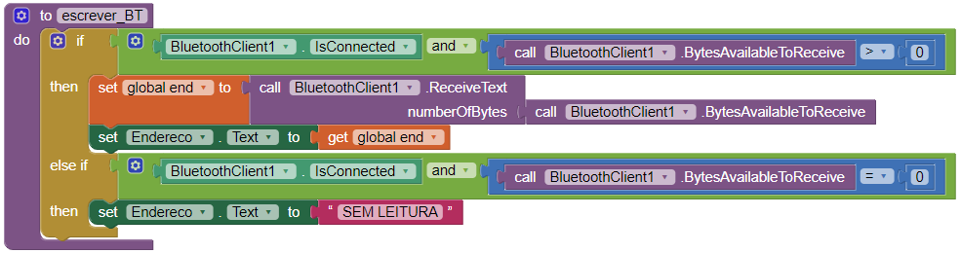
IOT - App Inventor
O MIT App Inventor permite que a estrutura lógica da aplicação seja criada sem precisar de uma linguagem de programação complexa. A programação dos aplicativos é realizada através da utilização de Lógica em Blocos;
AT

Slide 7
IOT - App Inventor
A Lógica em Blocos é uma apresentação simplificada da codificação e sintaxe de uma linguagem de programação;
O intuito é criar um ambiente que seja de fácil compreensão para pessoas com conhecimentos de diferentes níveis dentro da lógica de programação;
Entretanto, mesmo com uma operação mais simples, o App Inventor possui todas as estruturas lógicas (if e else, while, for, entre outras) presentes em linguagens de programação “comuns”;
AT

Slide 8
IOT - App Inventor
Alguns comentários extras sobre Lógica em Blocos:
A sequência de execução de um grupo de blocos é sempre de fora para dentro, tendo o mesmo comportamento de seleções “if” aninhadas em um código de linguagem C, por exemplo;
Os blocos do App Inventor possuem um código de cor para identificá-los de acordo com suas funcionalidades. Por exemplo:
Verde-claro: Blocos de operação lógica (E, OU);
Azul: Blocos de operação matemática;
Laranja: Blocos para operação de variáveis;
Vermelho: Blocos para manipulação de texto;
AT

Slide 9
IOT - App Inventor
Link para o App Inventor:
https://appinventor.mit.edu/
Para começar, clicar em Create Apps, e selecionar “Start New Project”;
AT

Slide 10

IOT - App Inventor
Após realizar os ajustes desejados na lógica de blocos e no design do aplicativo, é possível criar uma versão instalável (Build);
Para realizar o download do aplicativo e instalá-lo corretamente, é necessário baixar o seguinte aplicativo na Google Play Store:
MIT AI2 Companion;
AT

Slide 11
IOT - App Inventor
Com o app MIT AI2 Companion é possível realizar um acesso remoto a aplicação que está sendo desenvolvida, fazendo com que uma versão da mesma funcione no aparelho Android;
Contudo, essa versão simulada encontra alguns problemas ao realizar a conexão com algum hardware do celular, visto que é apenas uma simulação da aplicação real;
A versão simulada funciona bem para testar a interface;
A versão instalada funciona para utilizar hardware do telefone;
AT

Slide 12
IOT - App Inventor
Para a criação da lógica em Blocos no App Inventor, é necessário que cada componente esteja presente na interface do sistema, encontrada na aba Designer;
Por exemplo: Criar uma lógica de Blocos para controle de eventos via o pressionamento de um botão;
Para que seja possível controlar esse botão via lógica, é necessário adicioná-lo ao projeto, clicando em Button na aba User Interface e posicionando-o de acordo com o desejado;
AT

Slide 13

IOT - App Inventor - Lógica
Operações básicas no App Inventor (Código):
Criar variável:
Pode-se criar variáveis de todos os tipos permitidos em outras linguagens, basta mudar a cor do bloco que dá o valor a variável de acordo com o tipo desejado;
No exemplo acima, tem-se um bloco azul (matemático), que dá um valor inteiro a variável global valor;
AT

Slide 14
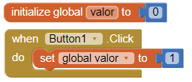
IOT - App Inventor - Lógica
Operações básicas no App Inventor (Código):
Mudar o valor de uma variável de acordo com o pressionamento de algum botão ou interação com algum componente da interface:
Nesse caso, quando o botão Button1 for pressionado, a variável valor receberá o valor inteiro 1;

Slide 15
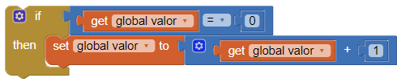
IOT - App Inventor - Lógica
Operações básicas no App Inventor (Código):
Estrutura condicional simples (If):
Se o valor da variável valor for equivalente a 0, realizar a operação valor + 1;
No canto superior esquerdo do bloco amarelo, tem-se um ícone de engrenagem que permite editar o bloco de estrutura condicional;

Slide 16
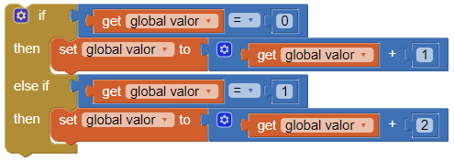
IOT - App Inventor
IOT - App Inventor - Lógica
Operações básicas no App Inventor (Código):
Estrutura condicional composta (If / Else If):
Se o valor da variável valor for equivalente a 0, realizar a operação valor + 1;
Se o valor da variável valor for equivalente a 1, realizar a operação valor + 2;

Slide 17
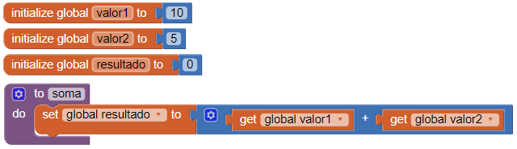
IOT - App Inventor - Lógica
Operações básicas no App Inventor (Código):
Criação de função void (Procedimento):
As variáveis globais valor1,valor2 e resultado foram criadas para utilização no procedimento;
Esse procedimento recebe valor1 e valor2, e armazena o valor da soma na variável resultado;

Slide 18
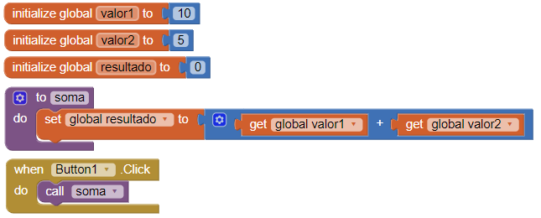
IOT - App Inventor - Lógica
Operações básicas no App Inventor (Código):
Criação de função void (Procedimento) - Continuação:
O procedimento está sendo chamado através do pressionamento do botão Button1;

Slide 19
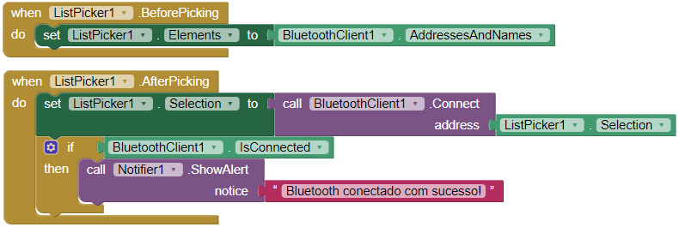
IOT - App Inventor - Lógica
Outras operações com App Inventor: Criar conexão entre o smartphone e um dispositivo Bluetooth;
O botão ListPicker1 está configurado para listar os endereços e nomes (Addresses and Names) dos dispositivos Bluetooth disponíveis;

Slide 20
IOT - App Inventor - Lógica
Continuação:
Após selecionar o dispositivo Bluetooth desejado na lista do ListPicker1 ,o “código” realiza a conexão com o item selecionado e dispara uma notificação na tela dizendo “Bluetooth conectado com sucesso!”;

Slide 21
IOT - App Inventor
Comentando o código:
when ListPicker1. beforePicking: bloco que trata o funcionamento do botão de lista ListPicker1 antes do item desejado ser selecionado;
when ListPicker1. afterPicking: bloco que trata o funcionamento do botão de lista ListPicker1 depois do item desejado ser selecionado;
comando Set: tem a funcionalidade de configurar qual a informação que será mostrada na listagem do botão. Por exemplo set ListPicker1 . elements to BluetoothClient1 . AddressesAndNames
AT

Slide 22
IOT - App Inventor - Lógica
Note que, para o funcionamento correto da conexão Bluetooth é necessária a adição de dois componentes ao projeto (na aba Designer). São eles:
BluetoothClient: Entidade que estabelece conexões via Bluetooth com diferentes módulos e sistemas que possuam suporte para tal;
Notifier: Entidade que faz o controle e disparo de notificações no sistema, considerando a arquitetura Android;
BluetoothClient - Aba Connectivity;
Notifier - Aba User Interface;

Slide 23
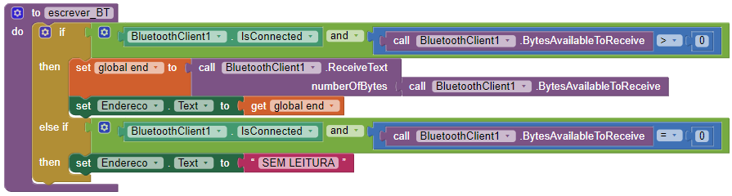
IOT - App Inventor - Lógica
Criando uma função void para recebimento de dados via Bluetooth:
Bloco IF: “Se o Cliente Bluetooth estiver conectado E a quantidade de Bytes disponíveis para receber via Bluetooth for maior que 0, setar a variável global end para receber o número de Bytes disponíveis em formato de Texto;

Slide 24
IOT - App Inventor - Lógica
Continuação:
ELSE IF: “Se o Cliente Bluetooth estiver conectado E a quantidade de Bytes disponíveis para receber via Bluetooth for igual a 0, setar a variável global end para receber o número de Bytes disponíveis em formato de Texto”;
A função escrever_BT pode ser chamada de diversas maneiras, por exemplo:
Através de uma temporização com millis();
Através do pressionamento de um botão como “Atualizar”;
Através da chamada de outra função;

Slide 25
IOT - App Inventor - Interface
Instruções a respeito de interface:
Alinhamento (Opções encontradas na aba Layout):
HorizontalArrangement - Permite que seja realizado o alinhamento de componentes de interface horizontalmente;
VerticalArrangement - Permite que seja realizado o alinhamento de componentes de interface verticalmente;
Ao usar qualquer uma das duas opções, será criada uma “caixa” na tela, e todos os componentes encontrados na mesma serão alinhados;

Slide 26
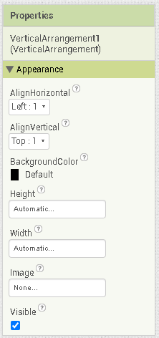
IOT - App Inventor - Interface
Instruções a respeito de interface:
Essa “caixa” pode ter as suas dimensões alteradas (tal como qualquer outro componente de interface);
Ao selecionar um componente da interface, uma seleção de opções será apresentada do lado direito da tela;
Width: Largura;
Height: Altura;

Slide 27
IOT - App Inventor - Interface
Criando uma interface simples:
Alinhamento: Horizontal, Vertical ou em Tabela - Componente apenas para controle estético;
Label (“Etiqueta”): Caixa de texto (apenas impressão) - Componente para apresentação de dados, que deve ser configurado via lógica de Blocos;
Button: Botão simples - Componente que aciona outros componentes ou variáveis de acordo com seu acionamento. Exemplo: mudar o valor de uma variável de acordo com o pressionamento do botão;

Slide 28
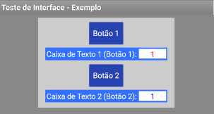
IOT - App Inventor - Interface
Exemplo de interface simples:
Vertical Arrangement: Permite que os componentes fiquem organizados verticalmente;
Labels: Tem-se Labels com texto e vazias nesse exemplo. Tanto “Caixa de Texto 1 (Botão 1)” e o espaço em branco ao lado são Labels;

Slide 29
IOT - App Inventor - Interface
Exemplo de interface simples:
Labels: Note como os textos dentro das Labels vazias estão configurados com cores diferentes. Isso é feito via lógica de blocos;

Slide 30
IOT - App Inventor - Interface
Note que:
As cores dos botões, da tela num geral, das Labels e dos textos nas mesmas foram alteradas no menu do lado direito que foi mencionado nos slides anteriores;
Naquela lista, tem-se alguns parâmetros como BackgroundColor (Cor de Fundo), TextColor (Cor do Texto), TextAlignment (Alinhamento do Texto), Width (Largura), Height (Altura), entre outros. Todos podem ser alterados;

Slide 31


